Slide 1

PART 01
空战游戏设计思路
分享
PART 02
简单 的数据结构——散列
——计1904 朱容光

Slide 2

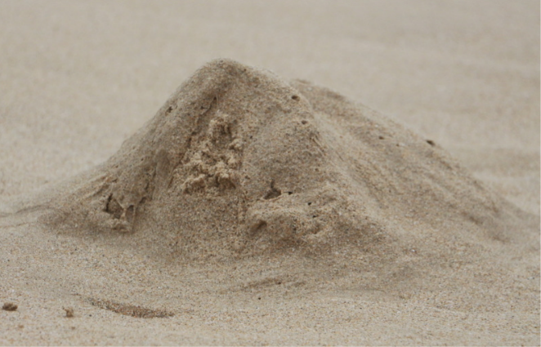


C语言的设计思路
选择控制
循环控制
一顿操作猛如虎
零散的数据
完整的程序
淡黄的长裙
蓬松的头发
主要思路：
1. 利用大量分支语句，根据游戏状态和用户输入修改各个元素的位置坐标
2. 通过EasyX将各个元素的位置坐标转化成可视的图像

Slide 3
1.可能用到的数据
飞机的位置坐标
特点：将所有数据设成全局变量
子弹的位置坐标
数据之间的联系不紧密
敌机的位置坐标 ……
float position_x,position_y; // 飞机位置
float bullet_x,bullet_y; // 子弹位置
float enemy_x,enemy_y; // 敌机位置
int isExpolde = 0; // 飞机是否爆炸
int score = 0; // 得分
int gameStatus = 0; /* 游戏状态，0为初始菜单界面，1为正常游戏，2为结束游戏状态，3为游戏暂停*/
IMAGE img_bk; // 背景图片
IMAGE img_bullet1,img_bullet2; //子弹图片
IMAGE img_enemyPlane1,img_enemyPlane2; //敌机图片
IMAGE img_planeNormal1,img_planeNormal2; /*正常飞机图片*/
IMAGE img_planeExplode1,img_planeExplode2; /*爆炸飞机图片*/
优点：
其它函数能直接使用数据，方便
缺点：
当数据量大时，数据容易混乱
每个函数都可以访问这些数据，容易出Bug

Slide 4
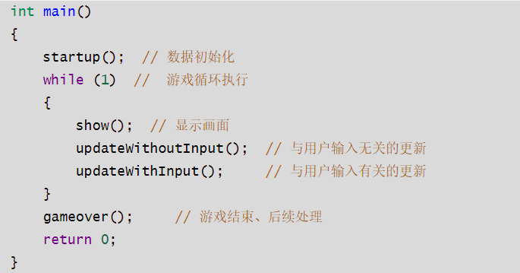
2.操作
(1)startup()初始化数据
Show()显示画面
(2)while(1)大循环
updateWithoutInput()自动修改数据
updateWithInput()由用户修改数据
(3)Gameover()进行游戏结束后的处理
虽然main()被分为五大块，但由于它们使用的是同一组数据，
所以main()仍然是一个密不可分的整体
各个函数的具体实现参考B站视频：【河海大学·童晶】做游戏，学编程（C语言）

Slide 5
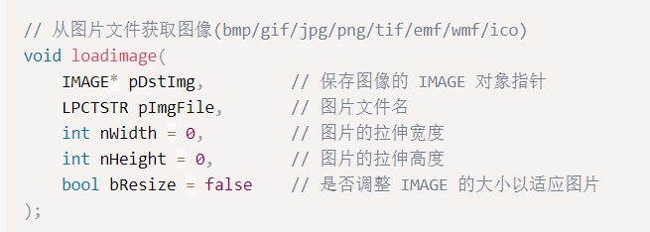
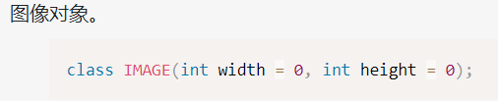
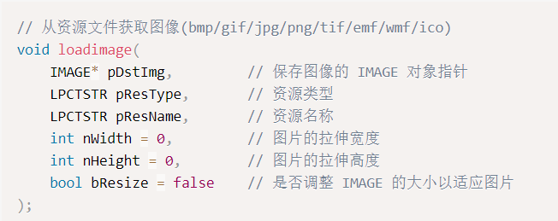
Show()函数
基于EasyX的图形化界面（安装EasyX后引入<graphics.h>头文件即可使用）
通过EasyX的函数，将敌机，战机，子弹的位置坐标从数据转化成可视的图片
EasyX基本的类和函数：
initgraph(Width, High);//创建一个窗口
IMAGE img_name;//实例化一个图片对象
/*加载图片到IMAGE对象*/
loadimage(&img_name, _T(“path"));
putimage(x, y, &img_name);/*将图片输出到x,y处*/
更多操作参考EasyX帮助文档
EasyX帮助文档：https://docs.easyx.cn/zh-cn/intro

Slide 6
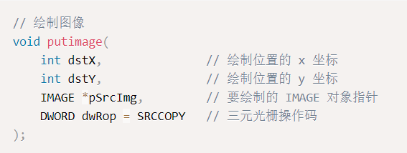
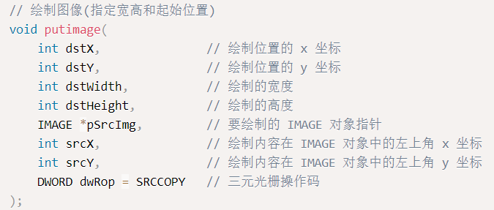
Show()函数
基于EasyX的图形化界面（安装EasyX后引入<graphics.h>头文件即可使用）
将敌机，战机，子弹的位置坐标从数据转化成可视的图片
EasyX基本的类和函数：
initgraph(Width, High);//创建一个窗口
IMAGE img_name;//实例化一个图片对象
/*加载图片到IMAGE对象*/
loadimage(&img_name, _T(“path"));
putimage(x, y, &img_name);/*将图片输出到x,y处*/
更多操作参考EasyX帮助文档
EasyX帮助文档：https://docs.easyx.cn/zh-cn/intro

Slide 7



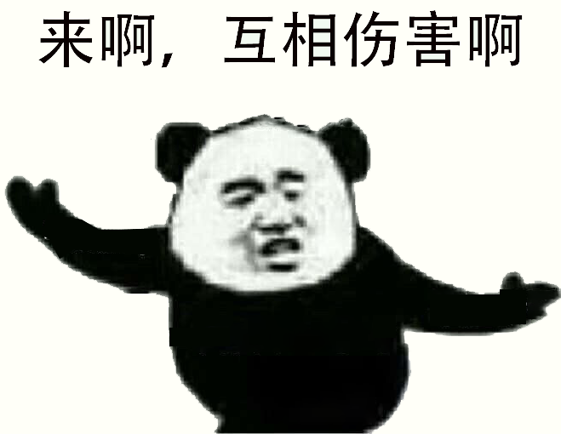
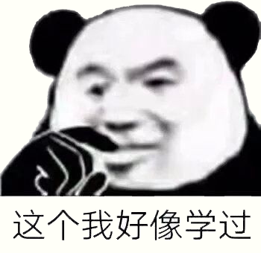
相比于C语言
用C++可以怎么写？
没有对比就没有伤害

Slide 8


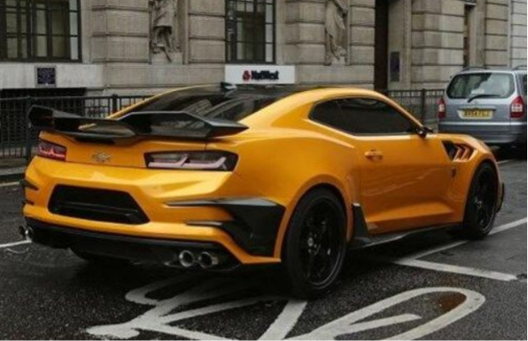

C++的设计思路
开启你的脑洞
进行升级改进
用类封装的
数据和操作
各种对象之间
相互联系
构成整个程序

Slide 9
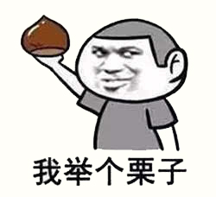
定义类（打造零件）
根据游戏需求定义各种类，充分发挥封装，继承，多态的作用
举个栗子：一个角色扮演游戏定义类的基本思路
1.先抽象出游戏的几种元素
角色类
武器类
盔甲类
商店类
战士类
2.利用继承将四种元素再细分，例如：
角色类
法师类
妖怪类
3.定义类时尽量用成员函数修改成员数据，成员函数作为与其它对象交流的窗口
保证各个对象具有一定的独立性又相互联系

Slide 10

定义类（打造零件）
空战游戏：
1. 将游戏元素归类
飞行物类
举一反三
敌机类
战机类
包含于
子弹类
激光炮类
意大利炮类
敌机小怪类
敌机Boss类
初级战机类
高级战机类
各元素同继承于飞行物类，因此飞行物类内应该有其共同的数据和操作，例如坐标x , y以及getx() ,gety()操作等
对于各子类的操作可能出现差异，例如打印输出的print()函数，可以考虑将主父类写成抽象类
父类的数据成员建议用protected，便于继承和保证封装性
开启你的脑洞，写出属于你的派生类

Slide 11
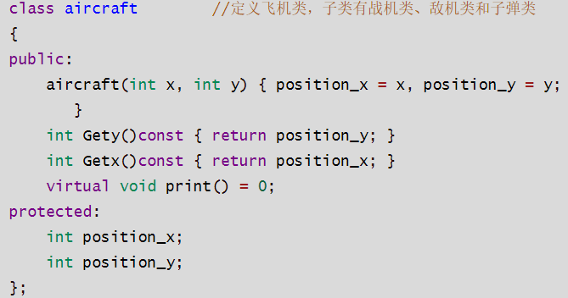
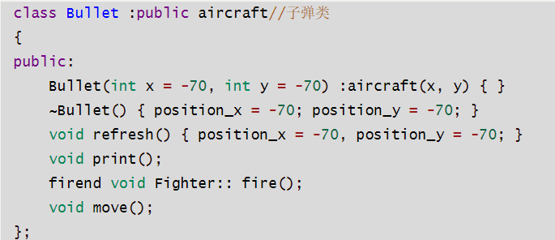
定义类（打造零件）
空战游戏：
子弹类的定义：
子弹会有什么数据成员？
位置坐标：x, y(继承于飞行物类）
子弹会有什么成员函数？
(1)构造函数
(2)析构函数
(3)一个属于战机类的友元函数
(4) 自行控制上升的函数(注意边界）
(5)写一个refresh()函数，如果子弹击中敌机或穿出上边界，
就将这个子弹初始化（配合其它函数使用）

Slide 12
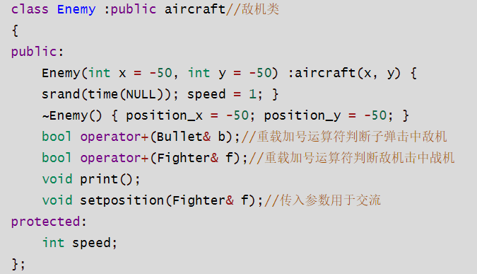
定义类（打造零件）
空战游戏：
敌机类的定义：
敌机类会有什么数据成员？
位置坐标：x, y(继承于飞行物类）
下落速度
敌机类会有什么成员函数？
(1)构造函数
(2)析构函数
(3)对外的接口
(4)判断是否发生碰撞的函数：敌机碰撞下边界和碰撞战机都会导致游戏失败，被子弹击中会坠毁
判断的实现是通过在敌机类内部调用子弹或者战机的getx(),gety()函数, 比较两个对象的距离

Slide 13
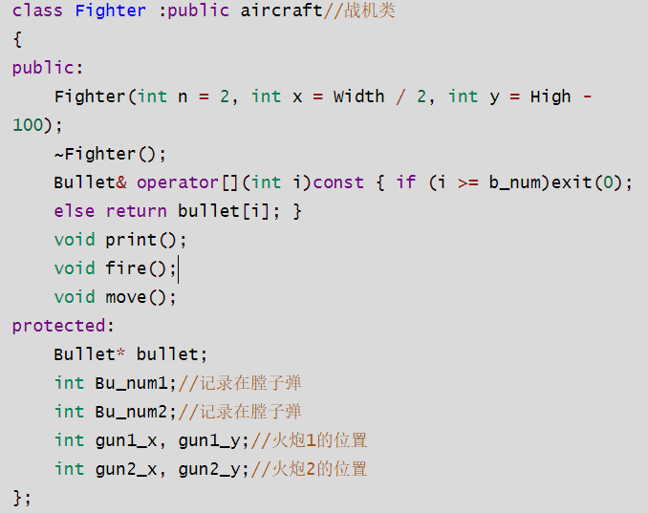
定义类（打造零件）
空战游戏：
战机类的定义：
战机类会有什么数据成员？
位置坐标：x, y(继承于飞行物类）
弹夹：子弹类包含于战机类(用数组可以实现 ）
战机类会有什么成员函数？
(1)构造函数
(2)析构函数
(3)控制移动的函数：根据用户输入进行修改位置坐标
(4)发射子弹的函数：根据用户输入修改弹夹内子弹的位置信息（这个函数设成子弹类的友元函数）

Slide 14
写main()函数 (搭建)
实例化各种对象：子弹、战机可以用数组或数组指针进行实例化（这样你就拥有很多对象了）
用一个大循环while(true)模拟游戏的持续运行
调用各个对象的print()函数进行显示
调用各个对象改变自身坐标的函数
各种对象之间的交流：
敌机与战机之间的交流
写一个函数在敌机类内部，通过调用战机类或者子弹类的成员函数
获取其位置信息，并进行碰撞判断
敌机与子弹之间的交流

Slide 15
升级？
开启你的脑洞，开始你的表演

Slide 16

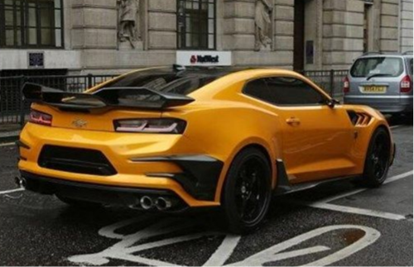
两种思路的总结
VS
C
C++
1.结构简单，思路清晰
1.结构复杂，容易秃头
2.侧重于过程
2.侧重于定义类
3.整个程序是一个密不可分的整体
3.各个部件相对独立
4.牵一发而动全身，升级维护难
4.易于升级拓展
5.适用于小规模游戏的设计
5.适用于设计元素多样的游戏

Slide 17

简单介绍一下散列 Hash (哈希）
将五花八门的元素通过一个函数转换成整数，使得该整数可以尽量唯一地表示这个元素
可以利用这些一一对应关系构建一个散列（哈希）表
例如：有五个人的身高分别为170,168,186,170,172
怎么把这组身高存到一个数组里并能通过名字快速查找到对应的身高？
int n1 =H(“李雷”)
A[n1]=170;
int n2 =H(“韩梅梅”)
A[n2]=168;
int n3= H(“马冬梅”)
A[n3]=186;
查找：
A[H(“王铁柱”)]==170;
int n4= H(“王铁柱”)
A[n4]=170;
int n5= H(“田二妞”)
A[n5]=172;
int H ( string ); 是一个不简单的散列（哈希）函数
A[ ] 是一个简单的散列（哈希）表
哈希表是一种使用哈希函数组织数据，以支持快速插入和搜索的数据结构。
如果n1==n2，这就是一个冲突
散列函数怎么构造？
冲突怎么解决？

Slide 18
看一个例子
一个模拟病毒的传染的模型，有M个病毒感染者，N个正常人，M+N==10000, 病毒的传播该怎么实现？
事先定义了class Person;
相关成员有：
int x, y ; //位置坐标
int type ; //0代表正常，1代表潜伏期，2代表确诊
int getx(); int gety(); int getType();
想法一：蛮力法
分别把正常人、病毒感染者放在两个数组里
利用两重循环计算每个正常人与每个感染者的距离来判断是否传染
时间复杂度为O(NM)

Slide 19
想法二：
1.写一个能将坐标(x, y)转化成一个整数的散列函数
2.创建一个bool型的数组，如果某一个点有病毒，则把该点的散列值对应的元素设为true
3.遍历存放病毒携带者的数组，计算该点的散列值，并将对应在散列表中的值改为true
4.遍历正常人的数组，计算该点的散列值，并用该值查找散列表，判断是否被感染
散列（哈希）函数：
int hashF(int x, int y)//0<=x<=1000, 0<=y<=1000
{
const int range = 1000;
int value = x * range + y;//此时value的范围是[0,1001000]
int mod = 300001;
value = value % mod;//对一个素数mod取模，缩小value的取值范围
return value; //对一个素数取模几乎能使散列值将[0,mod] 全部覆盖
}

Slide 20
字符串Hash初步
字符串Hash是指将一个字符串S映射为一个整数，使得该整数尽可能唯一地表示字符串S
假设字符串只由大写字母A~Z组成
把字符串当成一个26进制的整数，并把它转化成十进制
例如：”ABC” -> 012(26) -> 28(10)
int hashFunc(char S[ ], int len) {
int id = 0;
for (int i = 0; i < len - 1; i++) {
id = id * 26 + (S[i] - ‘A’); //二十六进制转化成十进制
}
return id; //字符串越长，id越大
}
显然，如果字符串S的长度比较长，那么转换成的整数也会很大，
因此使用是要注意len不能太大

Slide 21
字符串Hash初步
如果字符串中出现了小写字母a~z，则将二十六进制改成52进制
int hashFunc(char S[ ], int len) {
int id=0;
for (int i = 0; i < len; i++) {
if (S[i] >= 'A' && S[i] <= 'Z’) { //A~Z分别对应0~25
id = id * 52 + S[i] - 'A’;
}
else if (S[i] >= 'a' && S[i] <= 'z') {
id = id * 52 + S[i] - 'a' + 26; //a~z分别对应26~51
}
}
return id;
}
此时得到的整数要比二十六进制时大得多，使用时注意len的大小

Slide 22
字符串Hash初步
类似地，如果字符串中还出现了数字，则将五十二进制扩大为六十二进制
int hashFunc(char S[], int len) {
int id=0;
for (int i = 0; i < len; i++) {
if (S[ i ] >= 'A' && S[ i ] <= 'Z') {
id = id * 62 + S[i] - ‘A’; //A~Z分别对应0~25
}
else if (S[ i ] >= 'a' && S[ i ] <= 'z') {
id = id * 62 + S[ i ] - 'a' + 26; //a~z分别对应26~51
}
else if (S[ i ] >= '0' && S[ i ] <= '9') {
id = id * 62 + S[ i ] - '0’; //0~9分别对应52~61
}
}
return id;
}

Slide 23
字符串Hash初步
回到前面的栗子
例如：有五个人的身高分别为170,168,186,170,172
怎么把这组身高存到一个数组里并能通过名字快速查找到对应的身高？
降低一下难度，用拼音首字母大写代替名字
#include<iostream>
#include<string> //用string偷一下懒
using namespace std;
const int Tsize = 26 * 26 * 26;//散列表表长，26*26*26能将由三位以内的26进制数转化而成的十进制数全覆盖
int hashTable[Tsize] = { 0 };//散列表，存储的是身高
int hashFunc(string S) { //散列函数，将类似 WTZ 这样的缩写转化成整数
int id=0;
for (int i = 0; i < S.length(); i++) {
if(S[i]>=‘a’&& S[i]<=‘z’)S[i] -= 32; //设置成对大小写不敏感
id = id * 26 + S[i] - ‘A’; //将26进制数转化成10进制
}
return id;
}

Slide 24
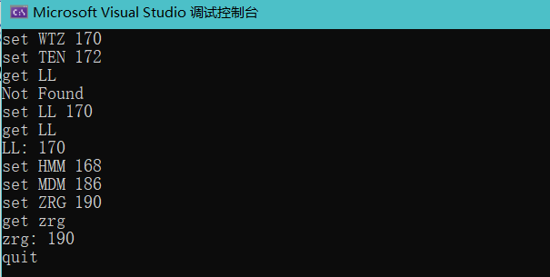
字符串Hash初步
void set( ) { //写入姓名和身高
string name;
cin >> name;
int id = hashFunc(name); //计算出关键字的散列值
cin >> hashTable[id]; //用散列值作为地址存储数据
}
void get( ) { //通过姓名进行查找
string key;
cin >> key;
int id = hashFunc(key); //计算出关键字的散列值
if (hashTable[id] == 0)cout << "Not Found \n“ ;
//将散列值作为索引进行查找
else cout << key << “: ” << hashTable[id]<<endl;
}
int main( ) {
string command;
while (true) { //仿照命令提示符进行创建和查找
cin >> command;
if (command == "quit“ )exit(0);
else if (command == "get“ )get();
else if (command == "set“ )set();
}
}
运行结果：

Slide 25

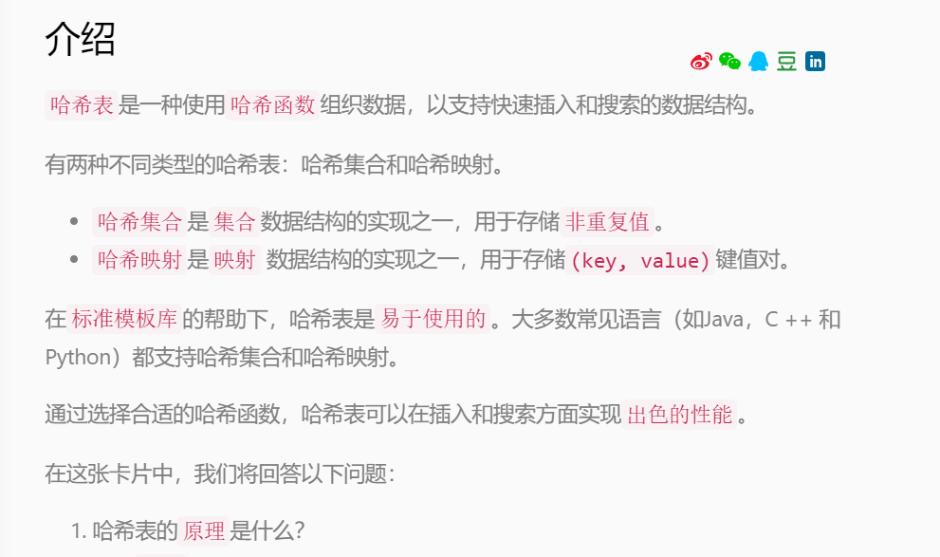
字符串Hash初步
对于当字符串长度较长时，产生的整数会非常大的问题
可以考虑舍弃一些“唯一性”，将产生的整数对一个素数mod取模
具体内容参见《算法笔记》12.1 字符串hash进阶
哈希表的更多精彩内容：
参见 LeetCode-探索哈希表 https://leetcode-cn.com/explore/learn/card/hash-table/

Slide 26

THANKS

